Slide 1


Руководство пользователя
поиск книг
in EBSCOhost
connect.ebsco.com

Slide 2
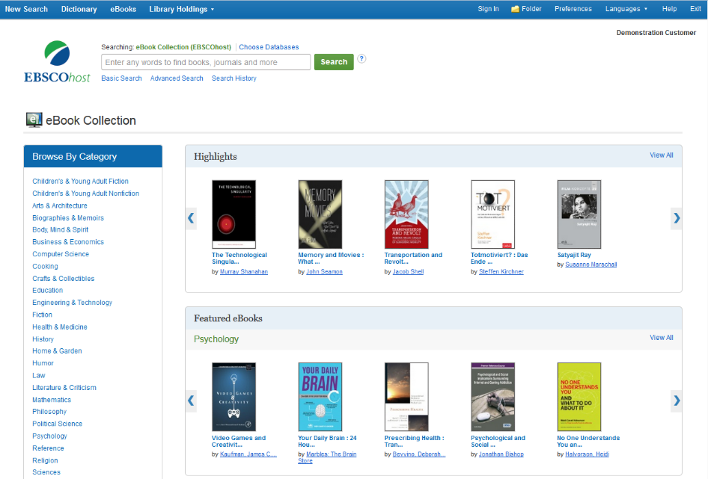
  Добро пожаловать на платформу EBSCO-host eBooks.
  В этой инструкции, мы рассмотрим основные принципы поиска электронных книг.

Slide 3
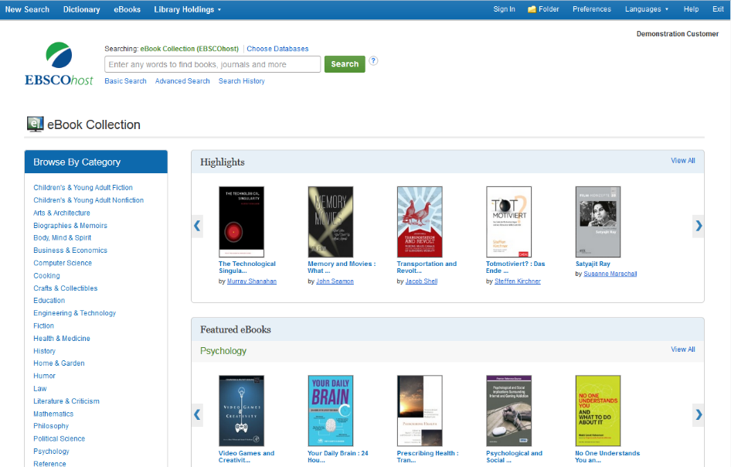
  На экран eBooks Сollection (Коллекция электронных книг) можно перейти, щелкнув ссылку eBooks (Электронные книги) на верхней панели инструментов. На экране коллекции электронных книг вы можете искать электронные книги по ключевому слову и просматривать по категориям.
  Щелкните ссылку View All (Просмотреть все), чтобы просмотреть полный список результатов избранных электронных книг.

Slide 4
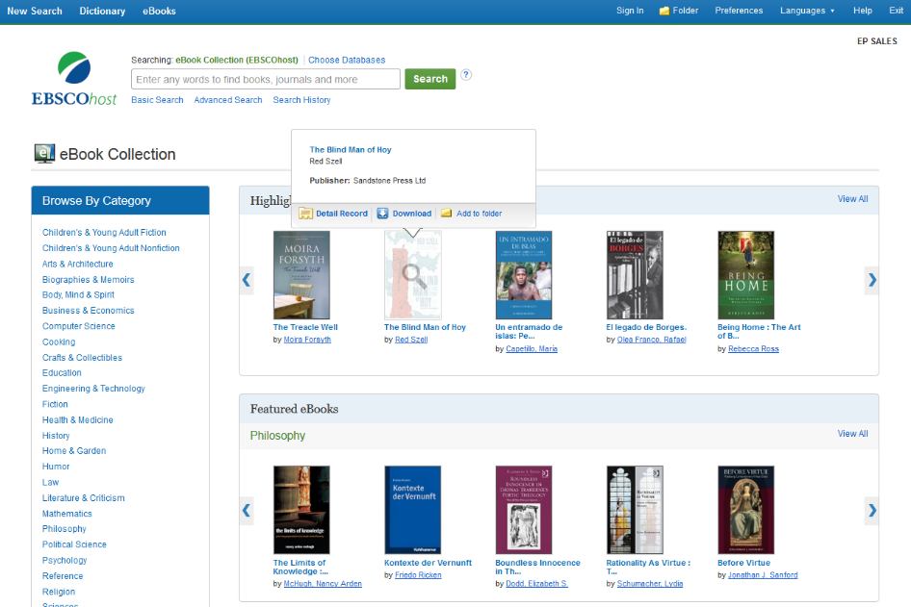
  Наведите указатель мыши на изображение обложки книги, чтобы просмотреть краткое описание. Из всплывающего окна вы можете получить доступ к подробной записи, загрузить электронную книгу или добавить электронную книгу в свою папку.

Slide 5
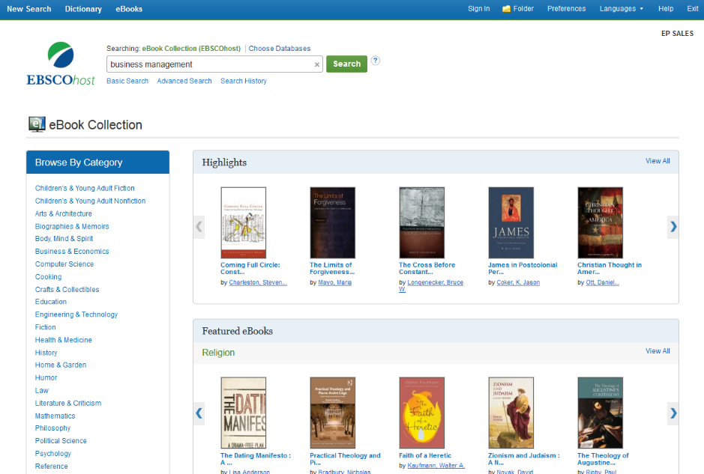
  Начнем с простого поиска. Введите условия поиска и нажмите Search (Поиск).

Slide 6
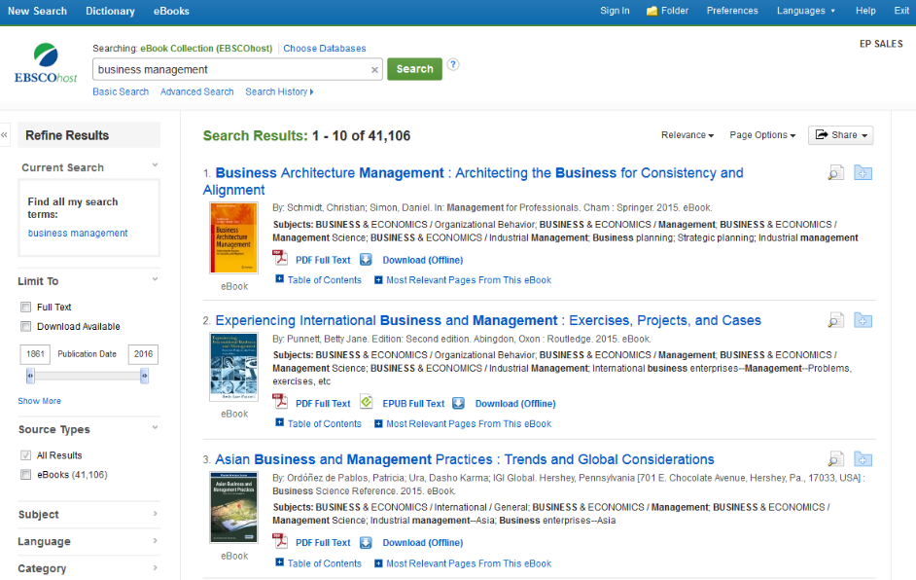
  В окне результатов поиска вы можете уточнить свои результаты с помощью ограничителей и аспектов темы в левом столбце. В зависимости от наличия вы можете прочитать полный текст электронной книги в формате PDF или EPUB. Или загрузите электронную книгу, чтобы читать в автономном режиме позже или просто просмотреть оглавление или страницы книги.

Slide 7
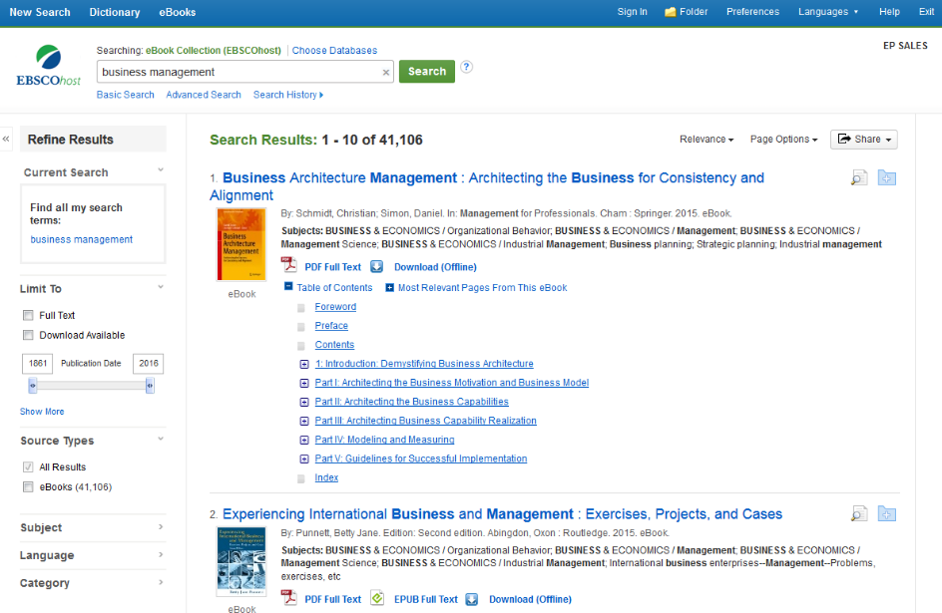
  Просмотрите оглавление электронной книги, щелкнув ссылку Table of Contents (Оглавление) под ссылкой PDF Full Text (Полный текст). Щелкните заголовок главы с гиперссылкой, чтобы перейти непосредственно к этой главе в средстве просмотра электронных книг. Некоторые главы Оглавления можно расширить, щелкнув знак «плюс» рядом с названием главы.

Slide 8
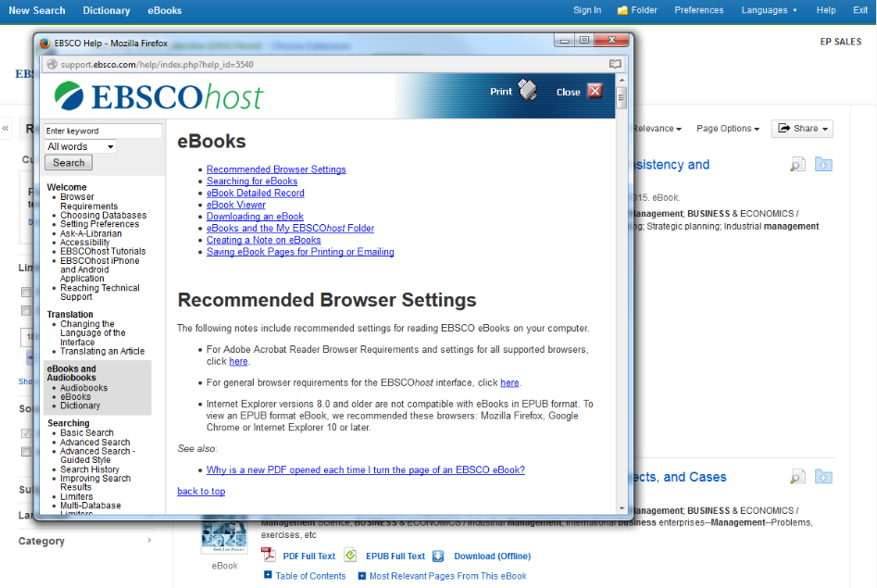
    В любое время щелкните ссылку Help (Справка), чтобы просмотреть всю интерактивную справочную систему.

Slide 9


